Slide 1
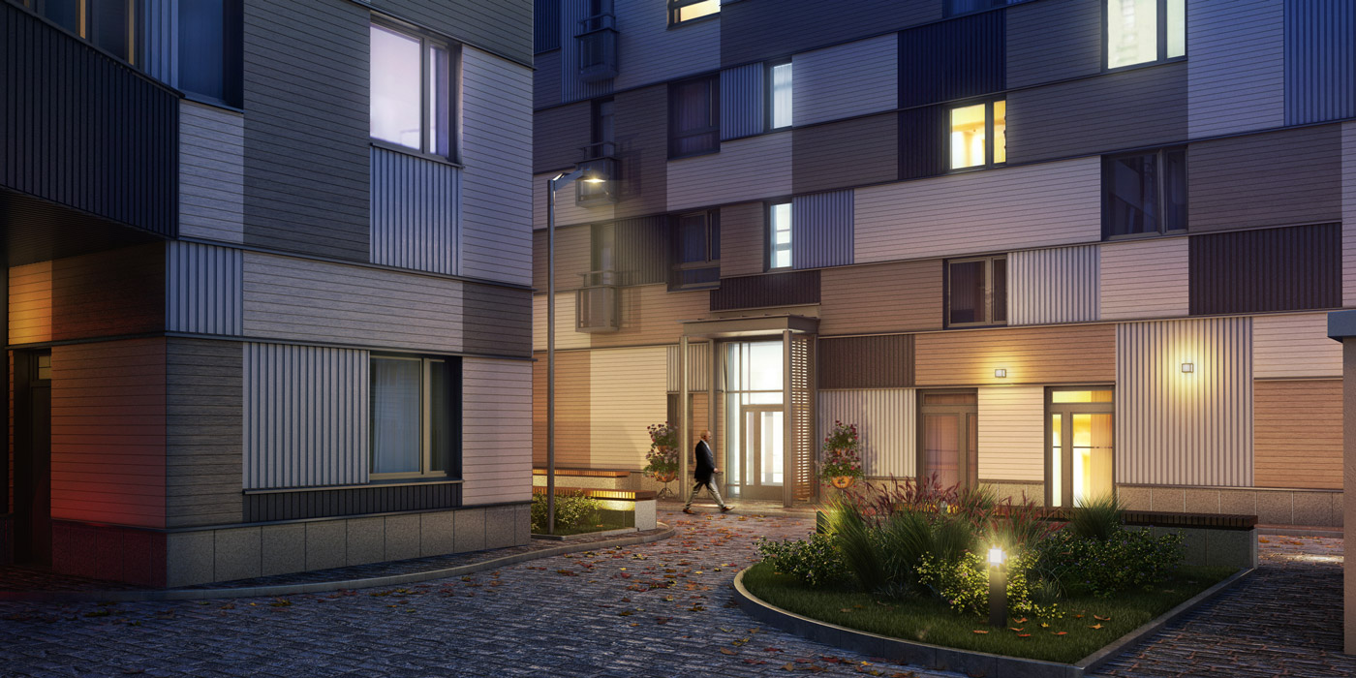

Отчёт о проведённых работах в ЖК 20&20
Июнь 2022 года

Slide 2
Уважаемые жильцы и собственники помещений!
Мы подготовили для вас краткий отчет о выполненных Управляющей компанией работах в ЖК 20&20 за июнь 2022 года.
Ваши пожелания и предложения по обслуживанию ЖК просим направлять:
на почту info@uk-vd.ru, по телефону + 7 (495) 940-55-55 или через мобильное приложение «Домиленд».
С заботой о вас,
УК Воробьев дом

Slide 3
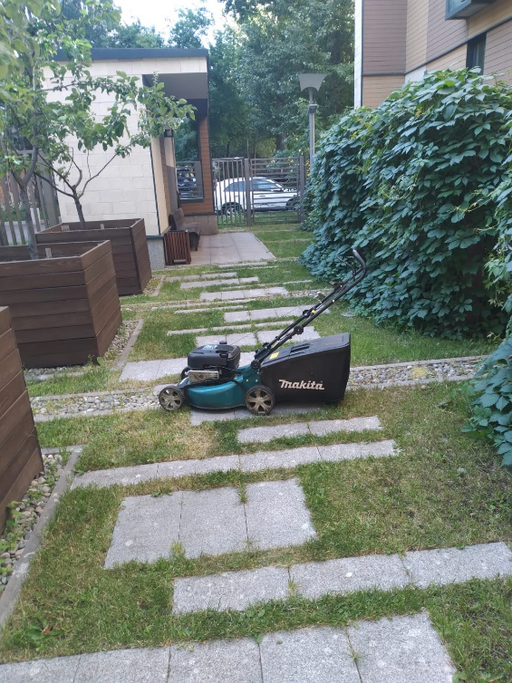
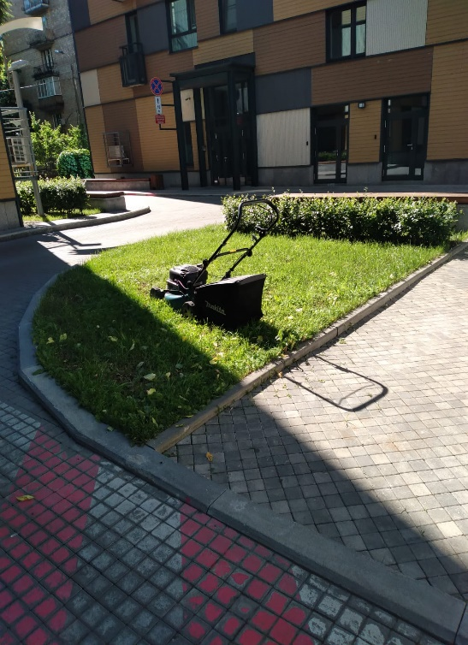
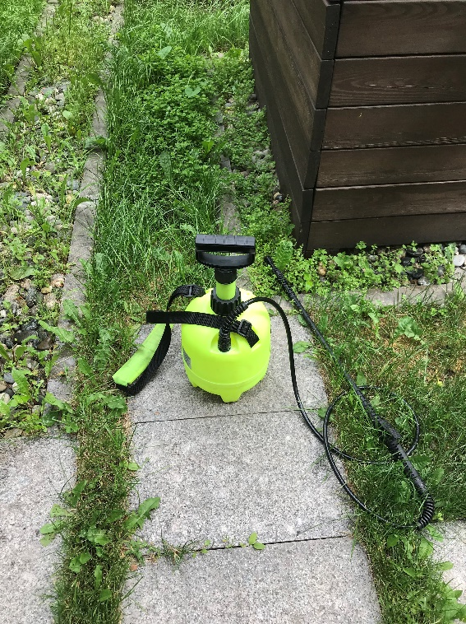
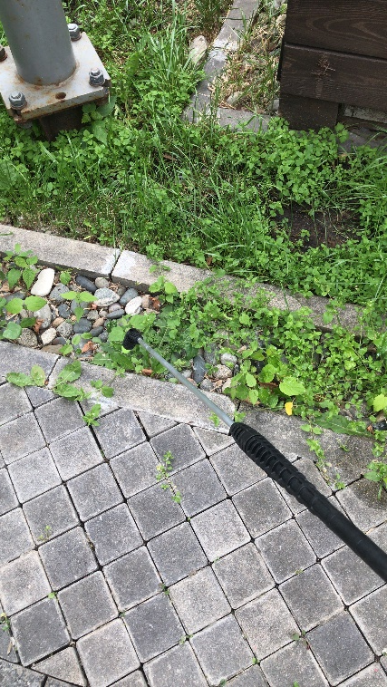
Обслуживание и уход за
декоративными растениями и газоном
Выполнили покос газона;
Провели обрезку кустарников;
Выполнили подкормку растений и газона;
Провели прополку участков с гейхерой многолетней.

Slide 4
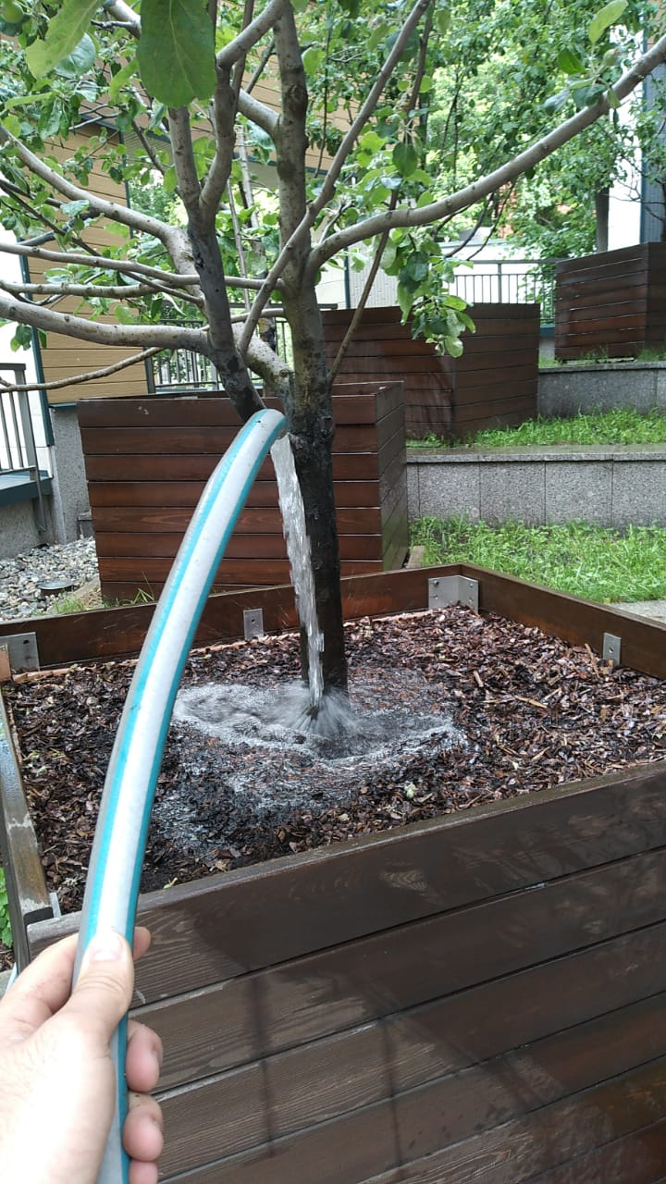
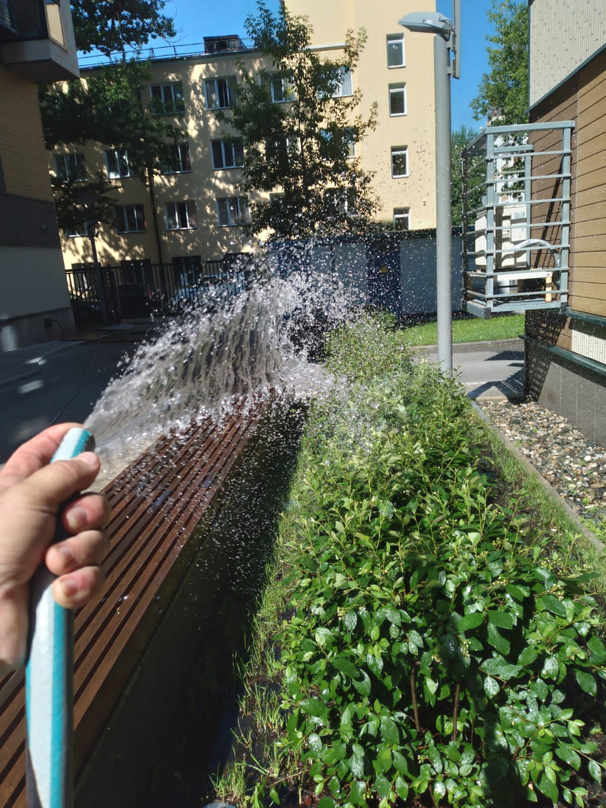
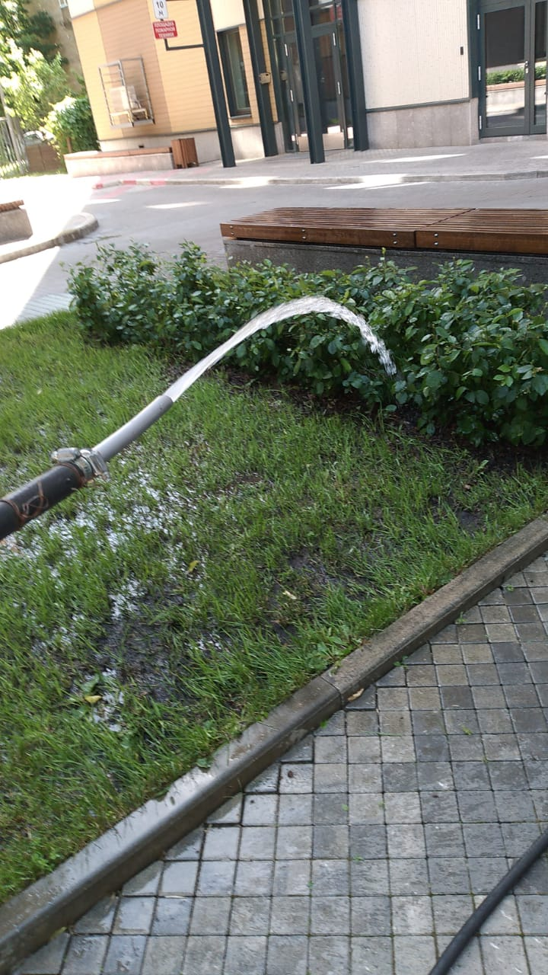
Регулярно проводили полив растений

Slide 5
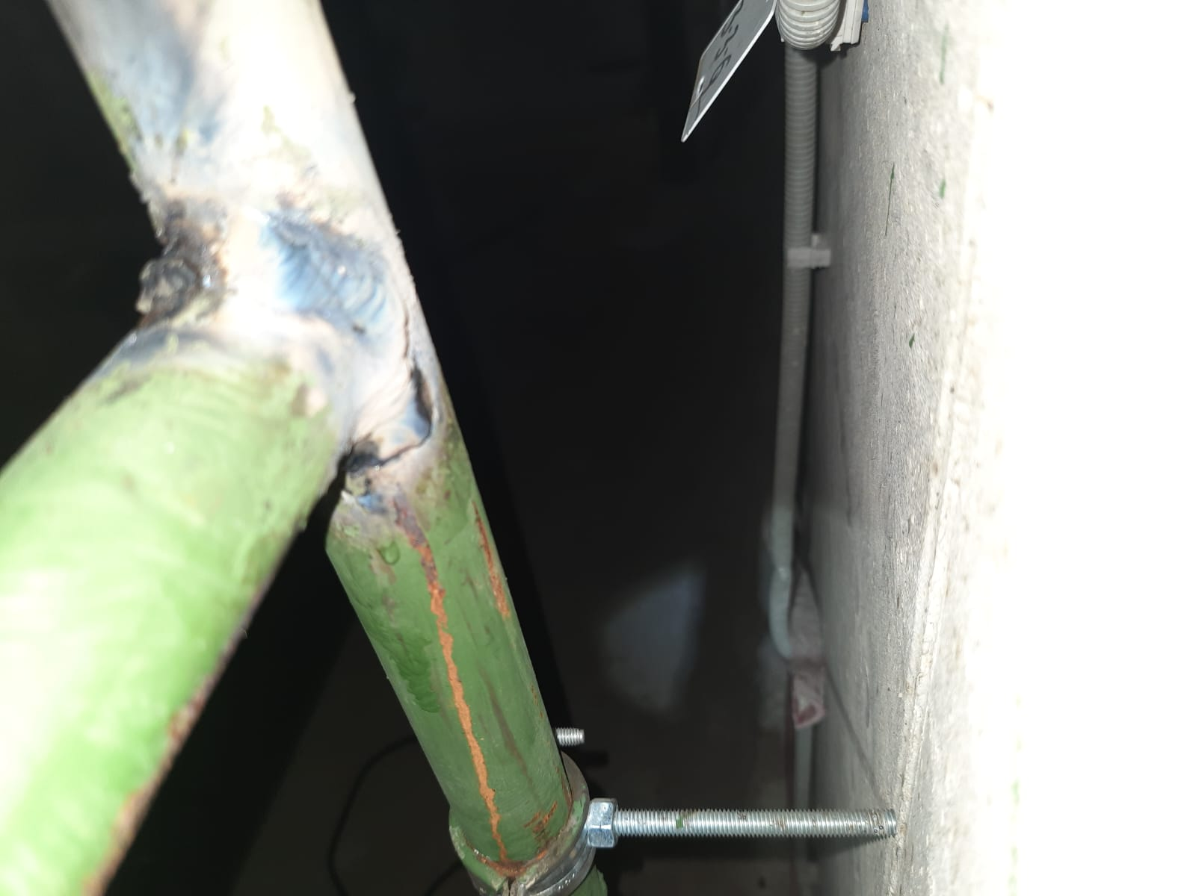
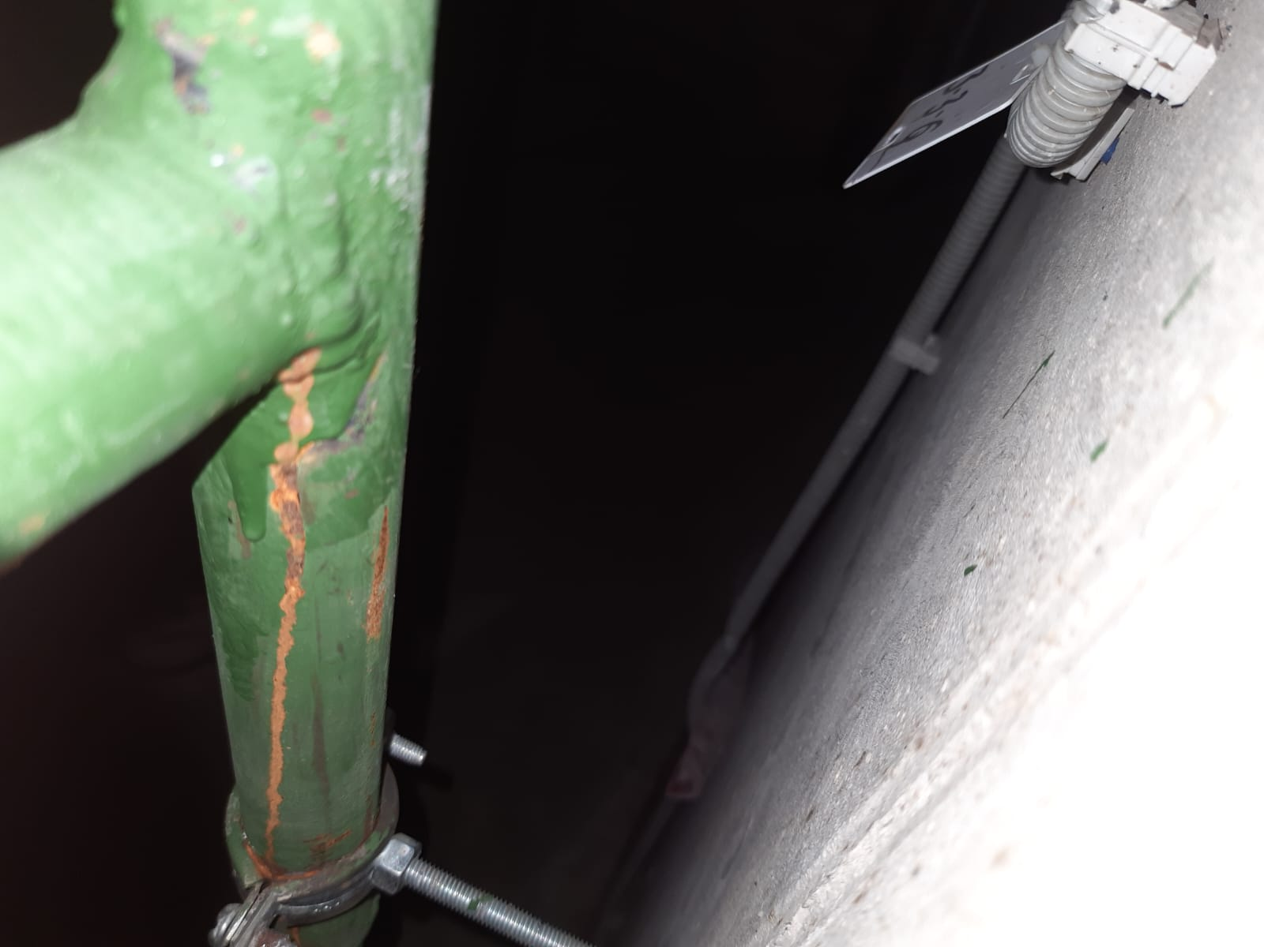
Провели опрессовку и осмотр сварочного шва по пожарной системе

Slide 6
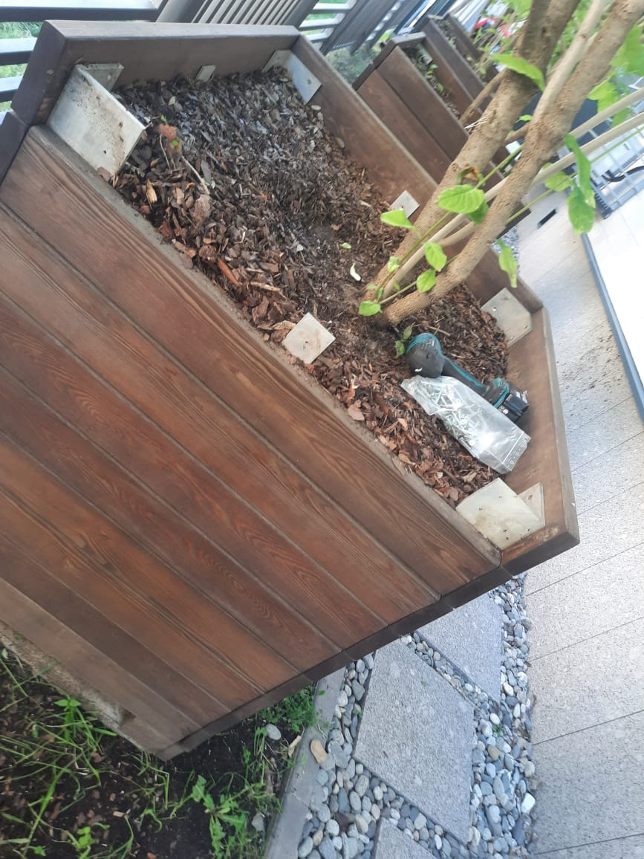
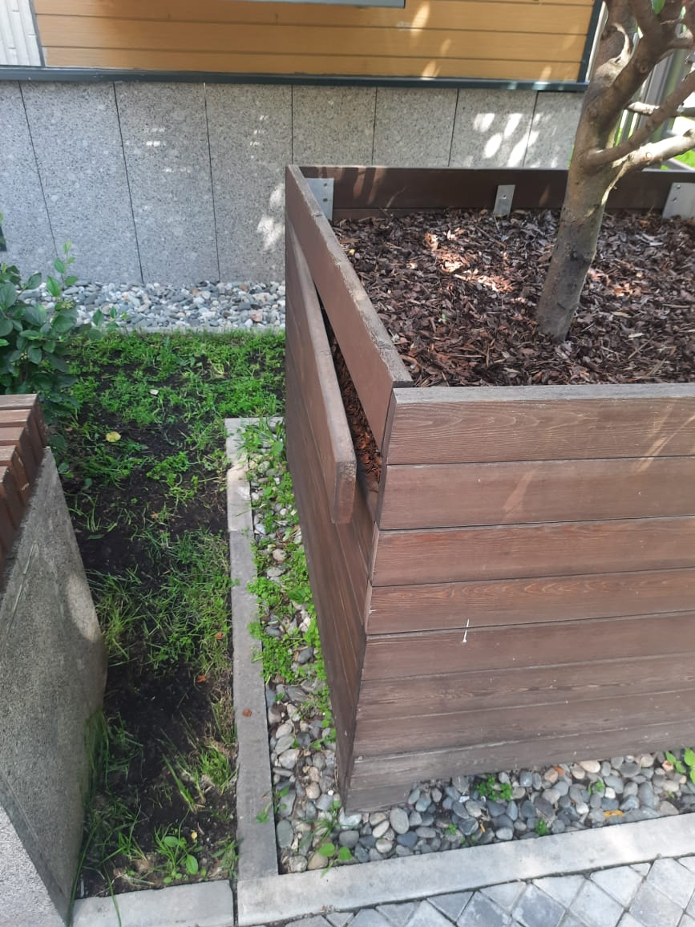
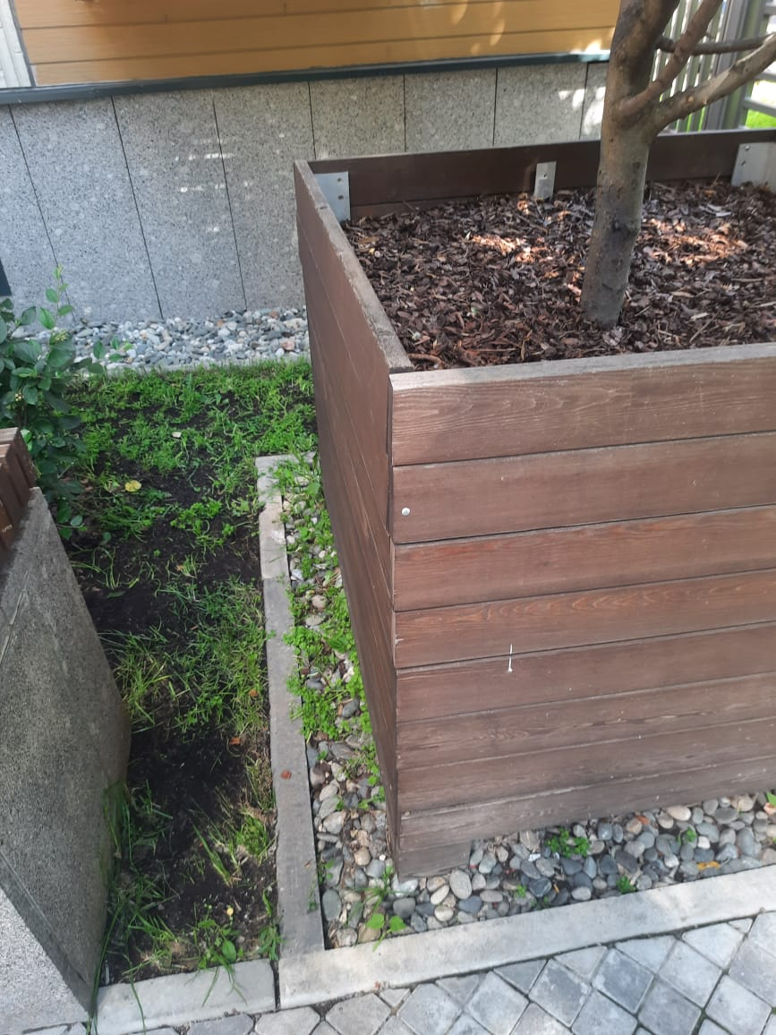
Выполнили фиксацию досок клумбы

Slide 7
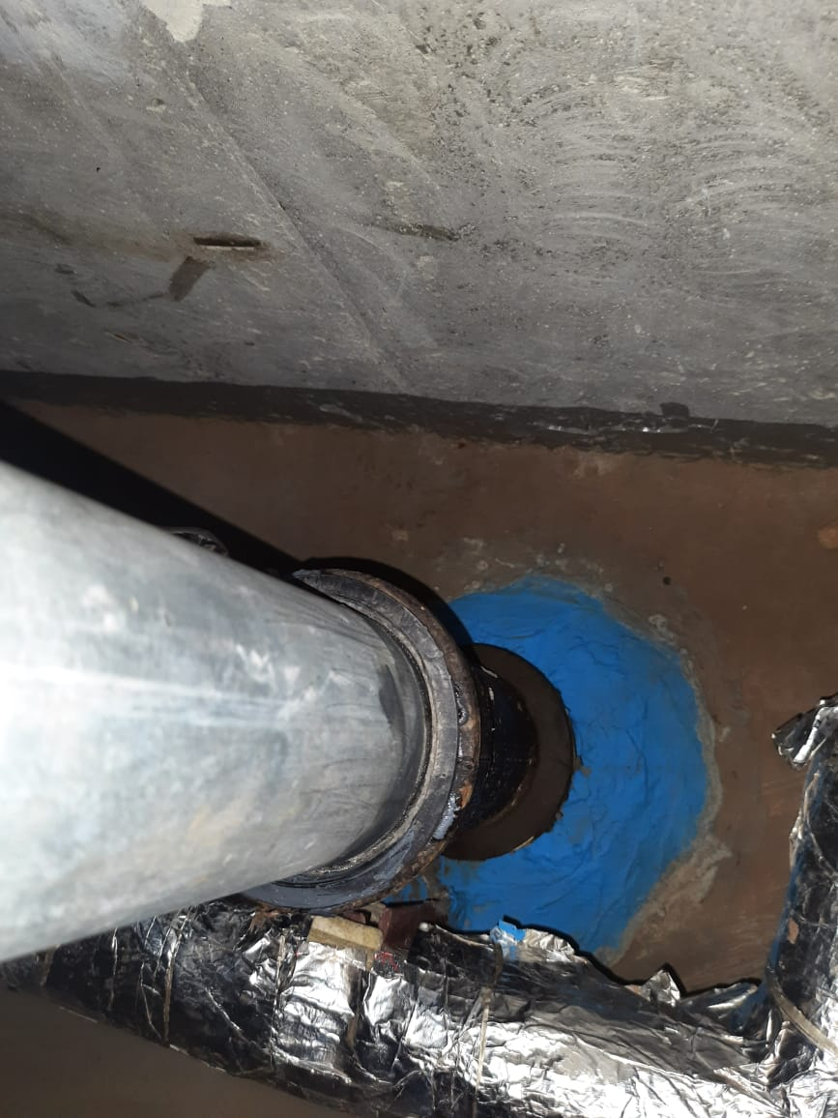
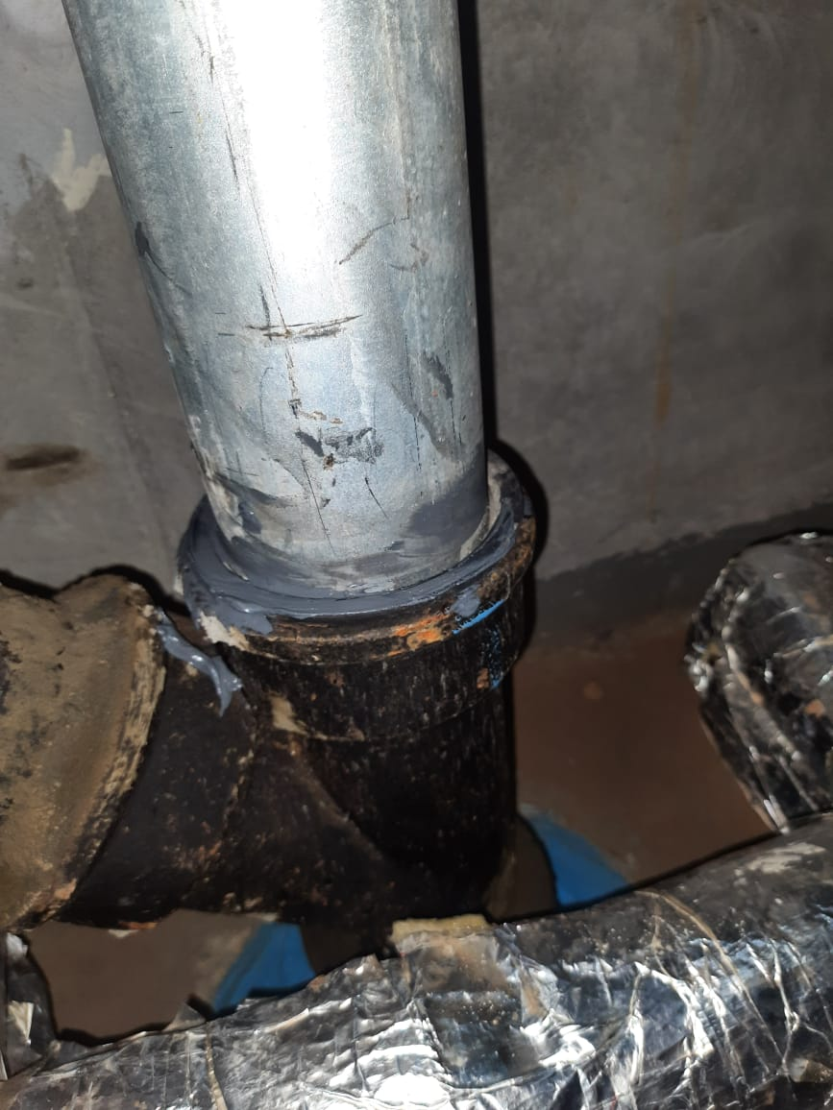
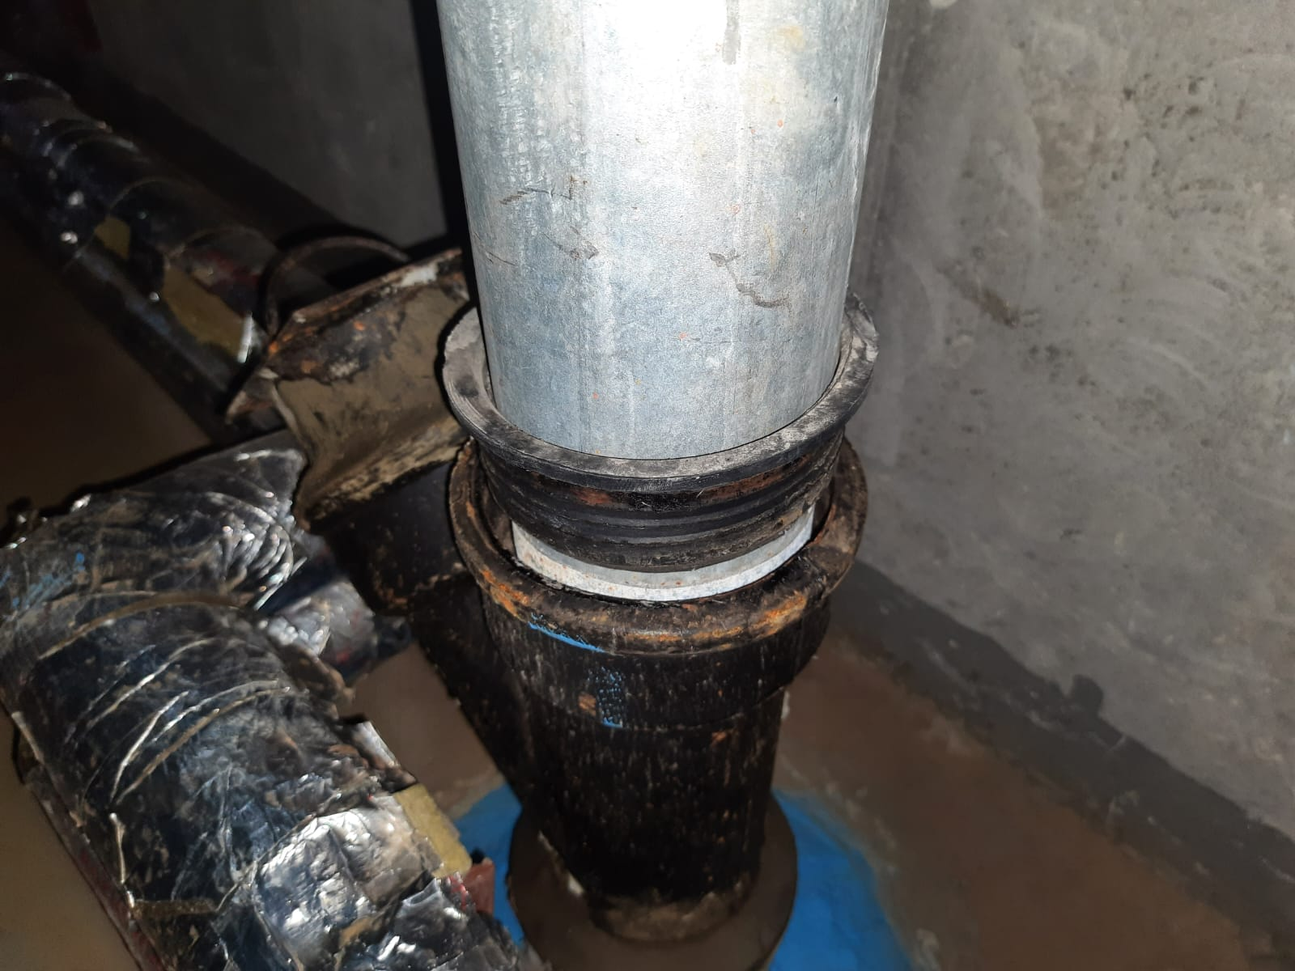
Установили на место манжету на ливневки

Slide 8
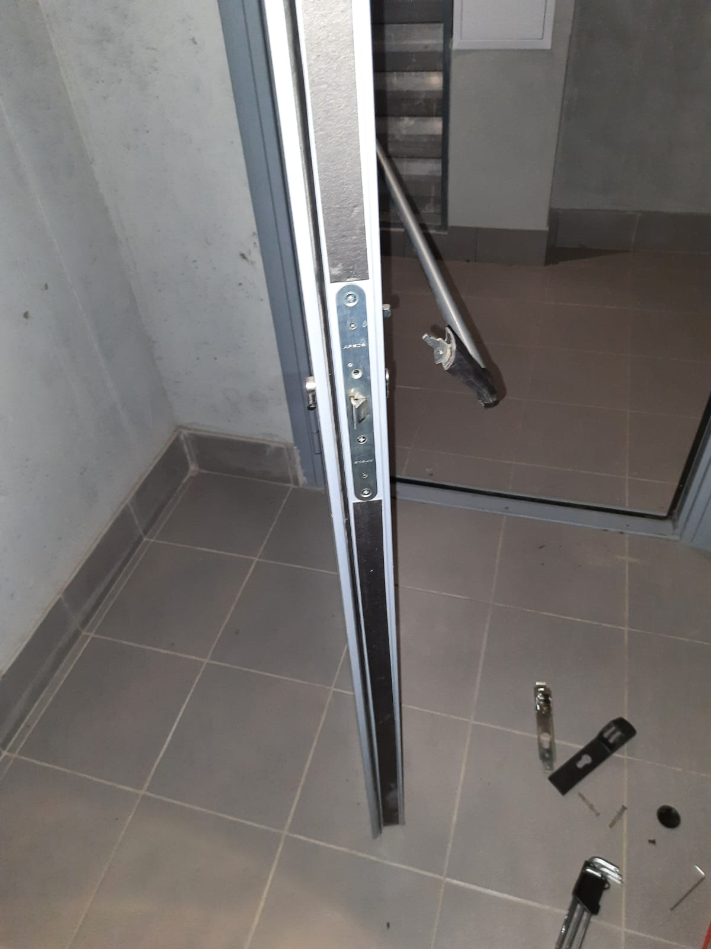
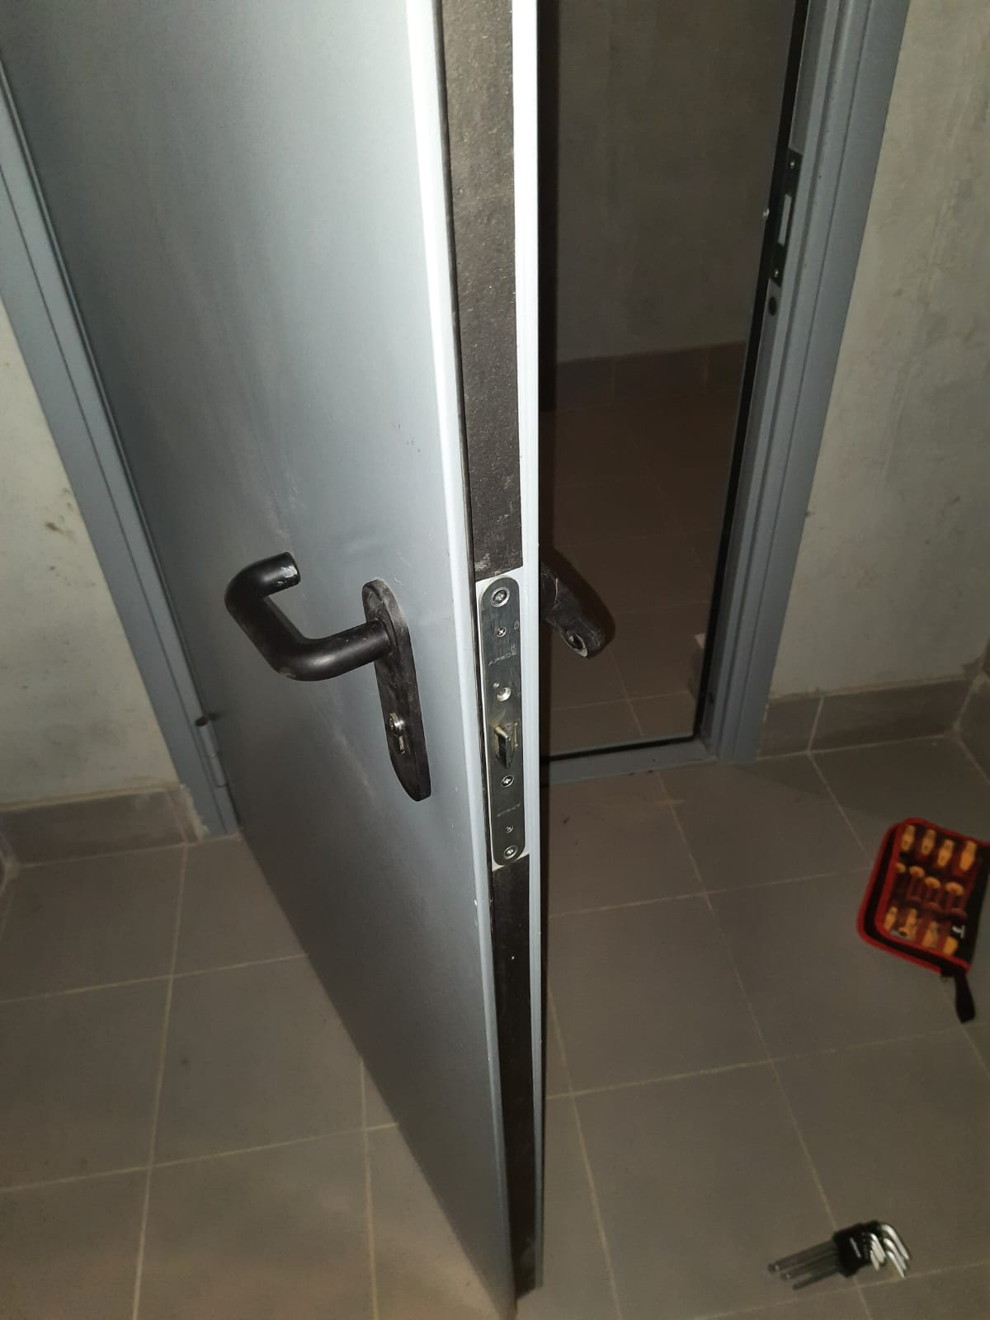
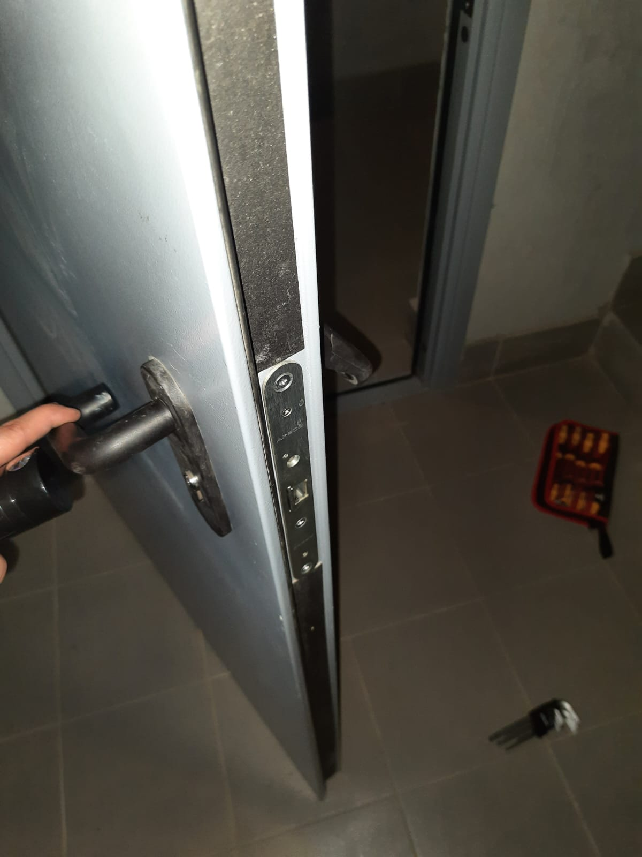
Выполнили ремонт дверной ручки у выхода на пожарную лестницу (этаж № -2)

Slide 9
Инженерно-техническое обеспечение
Выполнили ремонт, промывку, гидравлическое испытание системы отопления МОПов и сдачу по Акту в теплоснабжающую организацию
Восстановили тепловой контур системы отопления МОПов
Проверили приборы учета воды
Провели осмотр открытых заземляющих устройств (молнезащита)
Провели ревизию кранов, запорно-регулирующей арматуры
Выполнили проверку общедомового прибора учета тепла

Slide 10
Работа с заявками
За июнь 2022 года выполнили 7 заявок через систему «Домиленд»
Тип заявки | 2022 год | в т. ч. июнь 2022 года
Диспетчерская служба (в т. ч. аварийные заявки) | 6 | 6

Slide 11
Уборка здания и территории
В июне выполнили следующие работы (кроме ежедневных работ):
Вид уборки
Выполнили влажную протирку подоконников
Провели влажную протирку почтовых ящиков
Выполнили влажную протирку перилл на лестницах, вентиляционных решеток
Провели влажную протирку дверей шкафов электросчетчиков
Выполнили влажную протирку дверей, доводчиков, дверных ручек – 76 дверей

Slide 12
Планы на июль 2022 года
Инженерные системы | Клининг
Проведем измерения сопротивления изоляции кабелей силовых и осветительных электропроводок. Проверим наличие цепей между заземлителями и заземляемыми элементами (состояние заземляющей электропроводки) | Выполним влажную протирку плафонов на лестничных клетках, холлах и МОП (513 шт.)
Выполним проверку цепи «фазы - ноль» | Выполним влажную протирку плафонов в вестибюлях, входных группах, лифтах, светильников аварийного освещения (513 шт.)
Выполним проверку срабатывания устройства защитного отключения (УЗО)

Slide 13
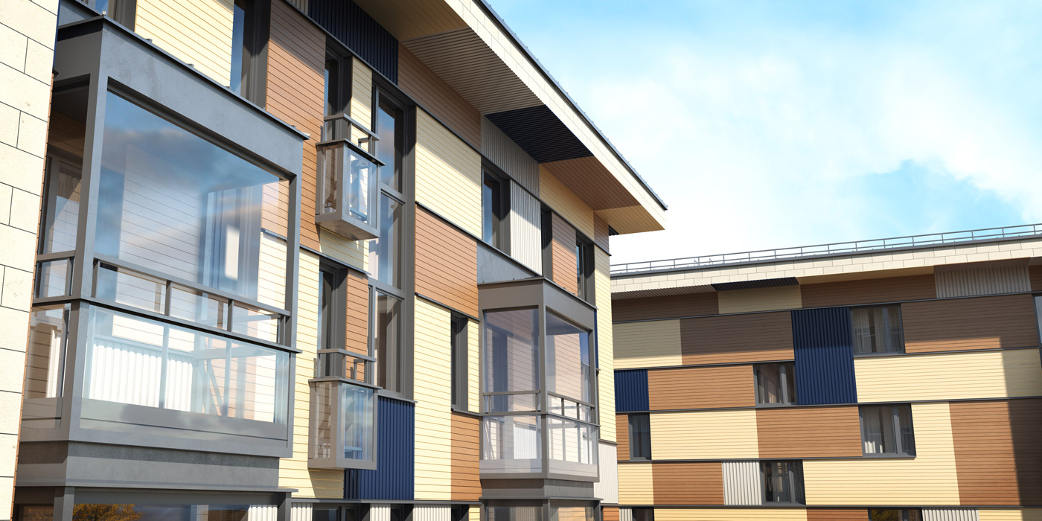
СПАСИБО ЗА
ВНИМАНИЕ
С заботой о вас

